Slide 1
Juklak surat perintah lembur

Slide 2
SPL akses
Akses web SPL melalui Web Portal Cabang di http://192.168.24.71/hrd
Link ini bersifat sementara dan dapat berubah sewaktu-waktu karena masih belum tersedianya server.
Isikan field username dengan Nik Anda dan Password : 123456 (Password dapat dirubah di halaman profile masing-masing). Jika mendapat masalah saat login, silahkan hubungi EDP Jember
Berikut adalah tampilan Halaman Login saat akses ke link tersebut.

Slide 3
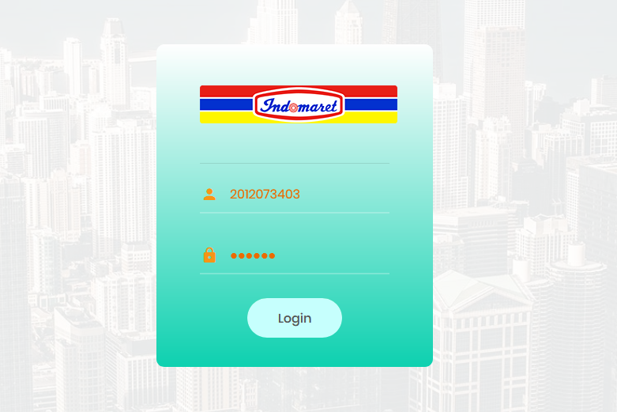

Slide 4
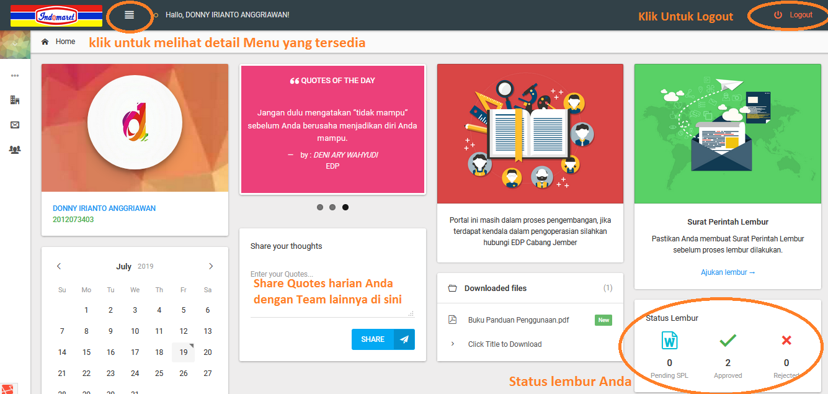
Berikut adalah halaman Home setelah berhasil login

Slide 5
Untuk Membuat Pengajuan SPL. Silahkan pilih dan klik Menu -> Pengajuan SPL.
Isilah form Pengajuan SPL sesuai dengan jadwal lembur Anda.
Pengajuan SPL hanya bisa dibuat untuk di hari atau tanggal yang sama atau lebih.
Pastikan jam Datang dan jam pulang lembur terisi sesuai dengan perkiraan jam lembur Anda.
Jika semua Form telah terisi, silahkan klik tombol Save berwarna biru.
Pengajuan SPL akan otomatis terkirim ke Supervisor Departemen terkait.

Slide 6
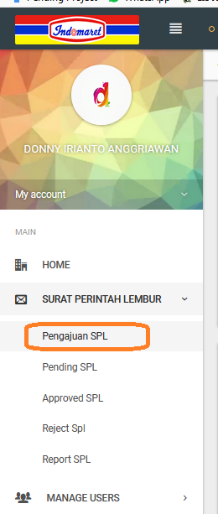
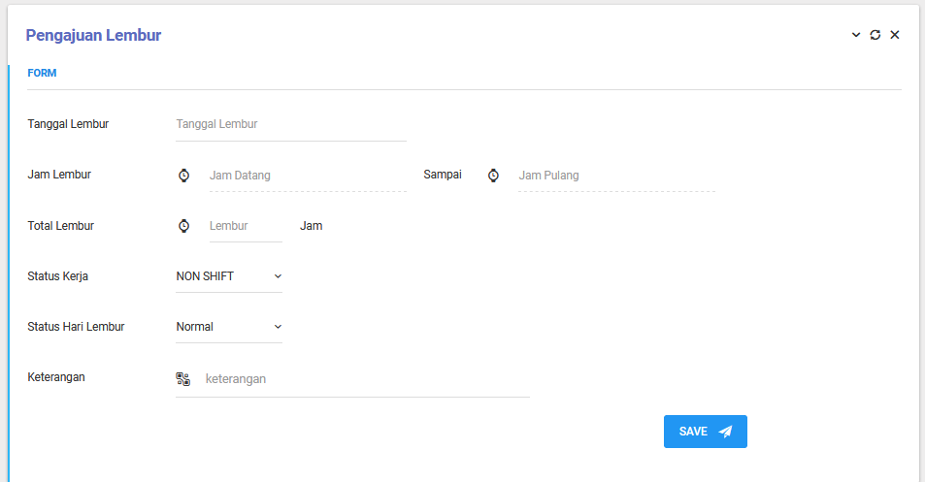

Slide 7
Anda bisa memantau Status Pengajuan Lembur Anda apakah sudah di Approve ataupun di Reject oleh Supervisor dan Manager Anda pada menu Approve SPL, Pending SPL dan Reject SPL.
Approve SPL adalah List SPL yang telah Anda buat dan telah disetujui oleh Manager.
Pending SPL adalah List SPL yang masih dalam proses persetujuan oleh Supervisor maupun Manager
Reject SPL adalah List SPL yang telah ditolak atau tidak disetujui oleh Supervisor maupun Manager.

Slide 8
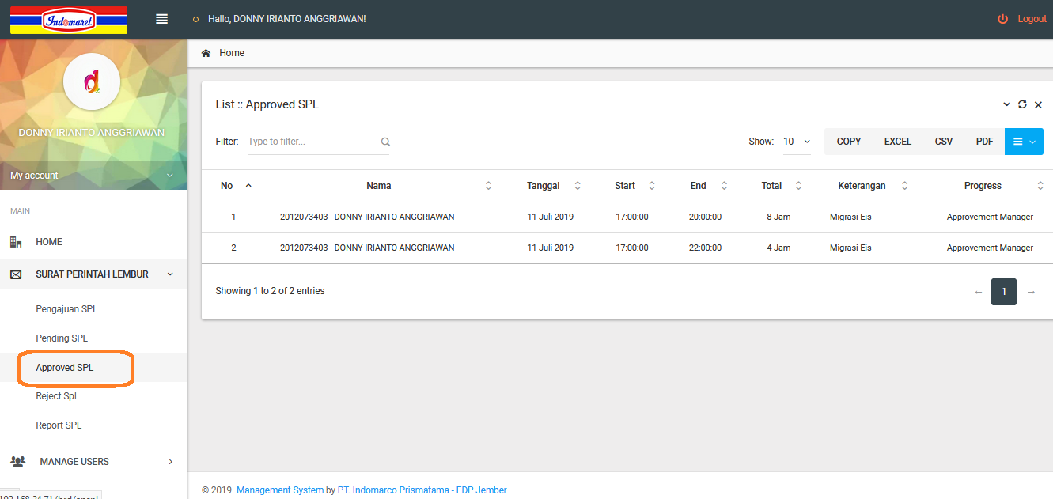
Menu approved spl

Slide 9
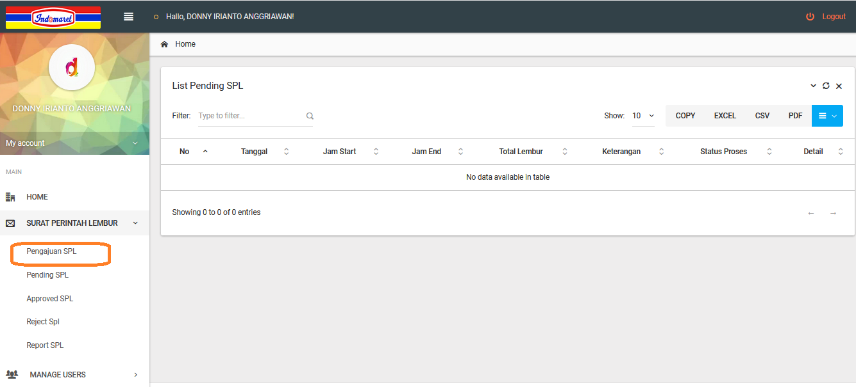
Menu pending spl

Slide 10
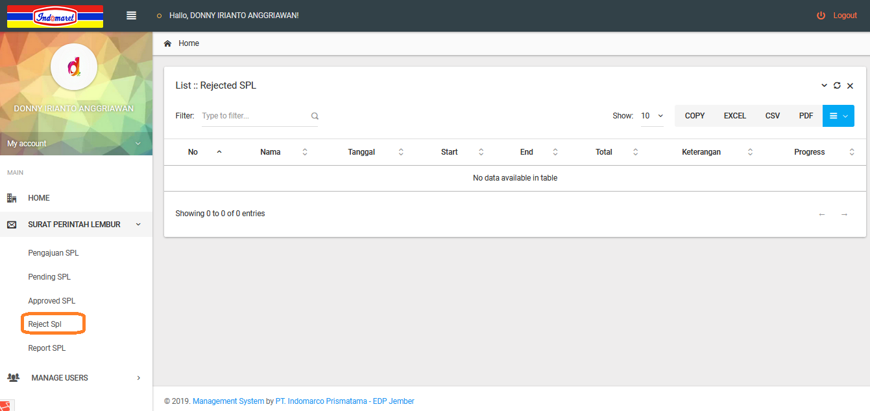
Menu rejected spl

Slide 11
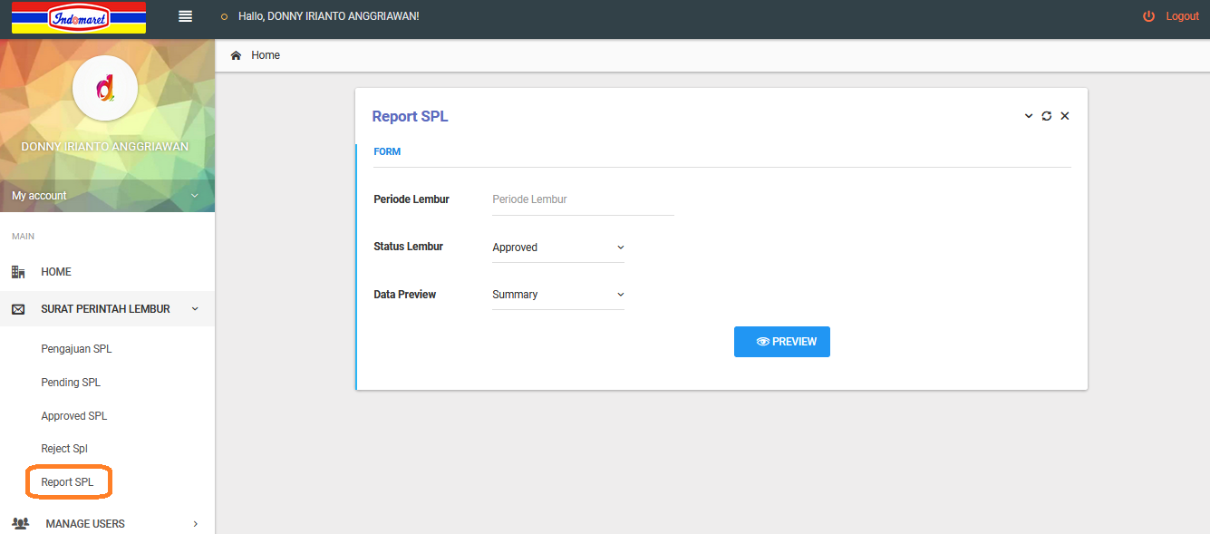
Menu report spl

Slide 12
Pastikan informasi User Profile Anda sudah sesuai. Seperti Nik, Departemen, Nik Atasan dan Nama Atasan Anda.
Silahkan update photo profile dan password Anda di halaman profile.
Jika terjadi kesalahan department ataupun list atasan yang tidak tersedia, silahkan hubungi tim HRD.

Slide 13
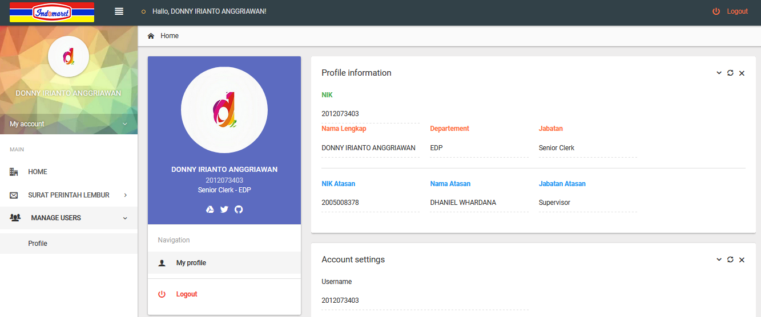
Menu profile

Slide 14
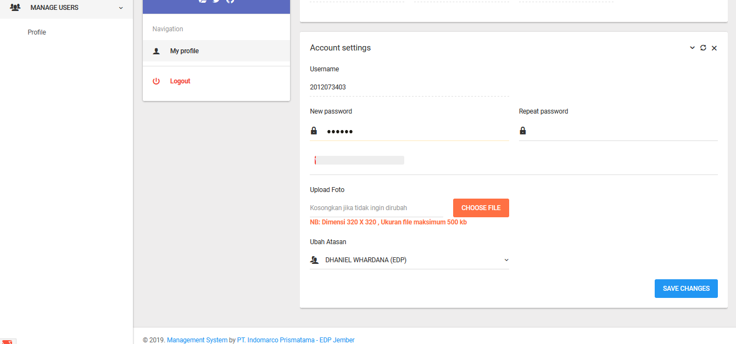
Menu profile

Slide 15
Approval supervisor
Akses web SPL melalui Web Portal Cabang di http://192.168.24.71/hrd
Link ini bersifat sementara dan dapat berubah sewaktu-waktu karena masih belum tersedianya server.
Isikan field username dengan Nik Anda dan Password : 123456 (Password dapat dirubah di halaman profile masing-masing). Jika mendapat masalah saat login, silahkan hubungi EDP Jember
Saat tim Anda ada yang mengajukan SPL, akan tertera pada Pending SPL. Silahkan action pengajuan SPL tersebut.

Slide 16
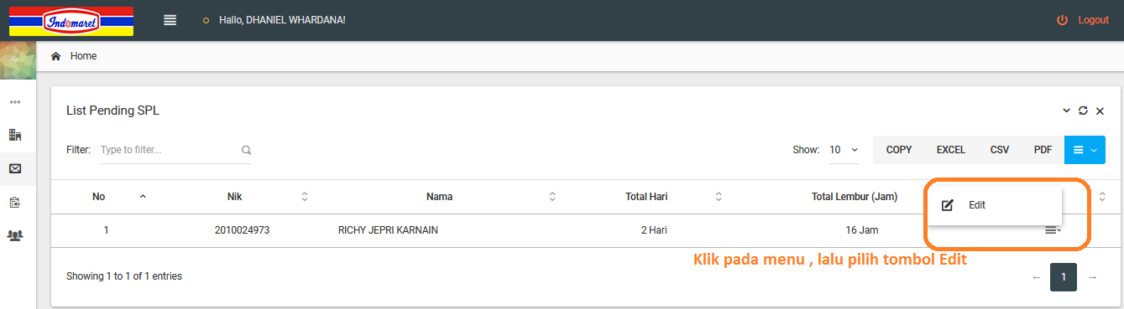
Approve dan reject spl

Slide 17
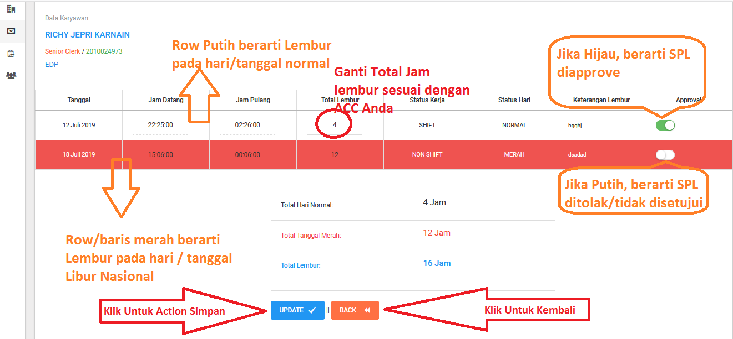
Approve dan reject spl

Slide 18
Approval Manager
Akses web SPL melalui Web Portal Cabang di http://192.168.24.71/hrdIsikan field username dengan Nik Anda dan Password : 123456 (Password dapat dirubah di halaman profile masing-masing). Jika mendapat masalah saat login, silahkan hubungi EDP Jember
SPL yang telah di Approve oleh supervisor akan menjadi list pending pada level Manager. Aproval Manager bersifat Final, yang artinya SPL karyawan telah disetujui.

Slide 19
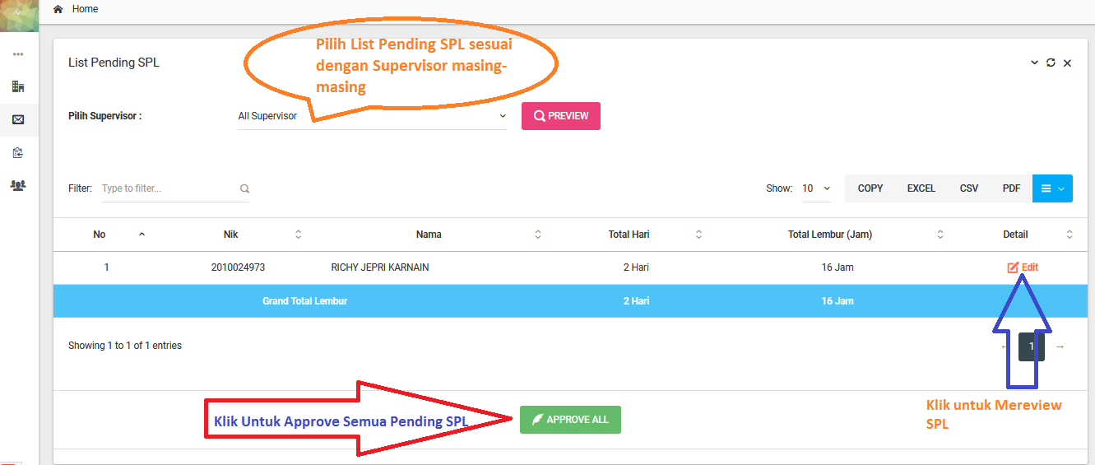
Approve dan reject spl

Slide 20
Approve dan reject spl

Slide 21
Setup karyawan (hrd)
Akses web SPL melalui Web Portal Cabang di http://192.168.24.71/hrdIsikan field username dengan Nik Anda dan Password : 123456 (Password dapat dirubah di halaman profile masing-masing). Jika mendapat masalah saat login, silahkan hubungi EDP Jember
Pilih dan klik menu Karyawan
Tambah data , Edit data dan sesuaikan data karyawan pada menu ini.

Slide 22
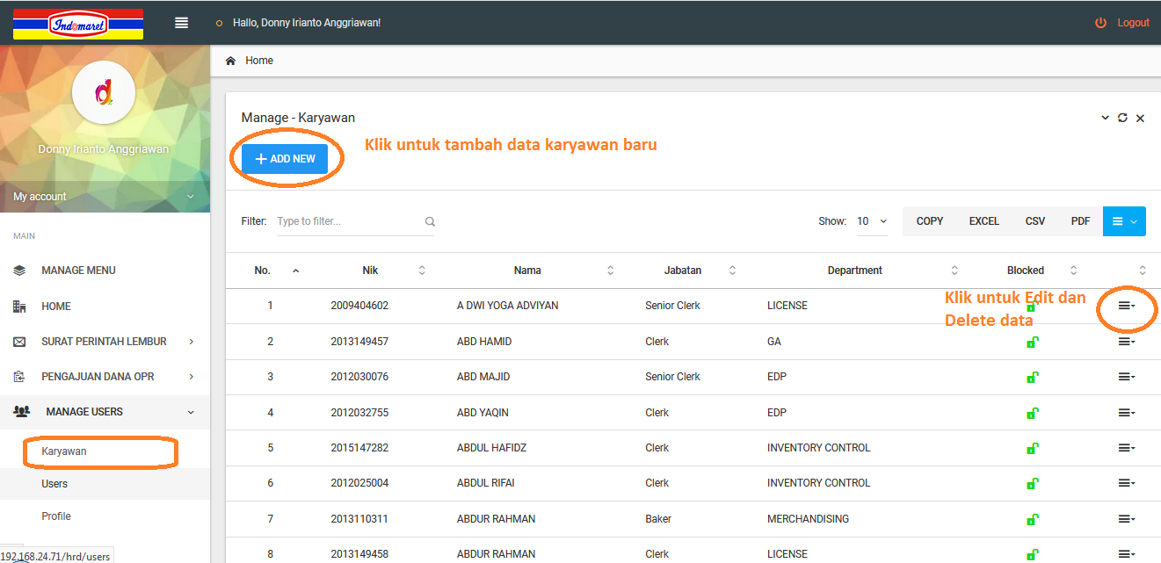
Setup karyawan (hrd)

Slide 23
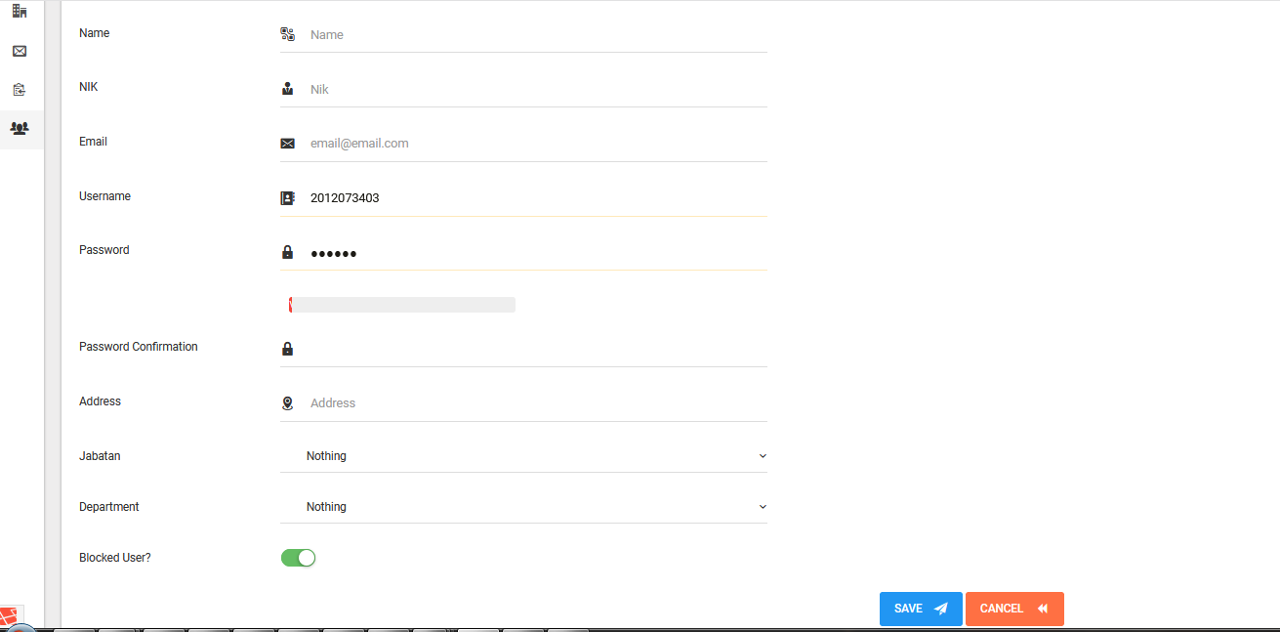
Setup PENAMBAHAN karyawan (hrd)

Slide 24
Terimakasih

